Slide 1
Analisis dan Visualisasi Data
EverMart Online Transactions
UTS Analisis dan Visualisasi Big Data (BDASC)
Universitas Surabaya | 19 Oktober 2026
Notes:
Pembukaan: sebutkan nama, mata kuliah, dan dataset yang dipilih.

Slide 2
Tujuan analisis
1. Memahami data
2. Menemukan pola
3. Mendukung keputusan
Mengenali struktur, variabel, dan kualitas data pelanggan, produk, dan transaksi EverMart.
Melihat tren penjualan 2024, kategori dan produk terlaris, serta kontribusi tiap wilayah.
Menyusun dashboard Power BI interaktif dan rekomendasi bagi manajemen EverMart.
EverMart adalah toko online dengan pelanggan di 4 wilayah dan 4 kategori produk.

Slide 3
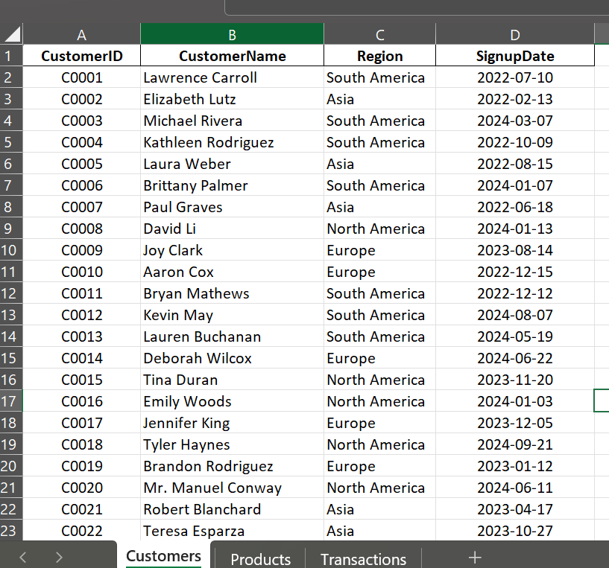
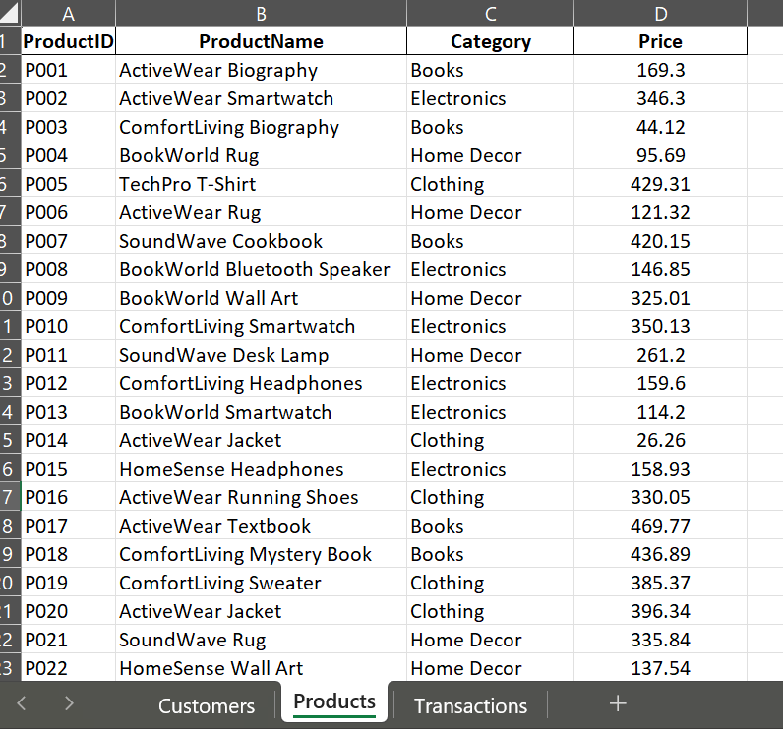
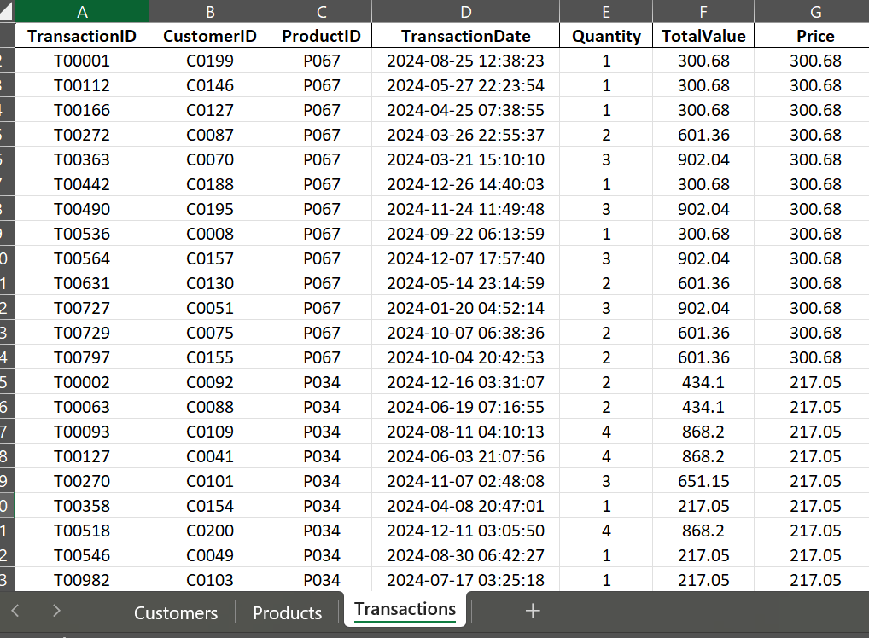
Data awal (berkas Excel)
Customers: 200 baris, 4 kolom
Products: 100 baris, 4 kolom
Transactions: 1.000 baris, 7 kolom
Data mentah pada satu berkas Excel dengan tiga sheet: 3 tabel, 15 kolom (12 variabel unik), dan 1.000 transaksi. Tabel Transactions dihubungkan ke Customers dan Products melalui CustomerID dan ProductID.
Notes:
Ini data awal sebelum masuk Power BI. Jelaskan arti tiap kolom. 200 pelanggan terdaftar, 199 yang bertransaksi (C0180 belum).

Slide 4
Karakteristik dataset
1.000
200
100
transaksi (tabel Transactions, 7 kolom)
pelanggan (tabel Customers, 4 kolom)
produk (tabel Products, 4 kolom)
Model data dan periode
Total 3 tabel dan 15 kolom, berbentuk model bintang: Transactions terhubung ke Customers (CustomerID) dan Products (ProductID) dengan relasi banyak-ke-satu. Transaksi mencakup 30 Desember 2023 sampai 28 Desember 2024, hampir seluruhnya di tahun 2024. Sumber: EverMart_Online_Transactions.xlsx.

Slide 5
Variabel: Customers dan Products
Customers
Products
Variabel | Tipe | Isi
CustomerID | Teks (ID) | C0001 - C0200
CustomerName | Teks | Nama pelanggan
Region | Teks (kategori) | 4 wilayah
SignupDate | Tanggal | 2022 - 2024
Variabel | Tipe | Isi
ProductID | Teks (ID) | P001 - P100
ProductName | Teks | Nama produk
Category | Teks (kategori) | 4 kategori
Price | Desimal | 16,08 - 497,76
Wilayah: South America, Europe, North America, Asia. Kategori: Books, Electronics, Clothing, Home Decor.

Slide 6
Variabel: Transactions
Variabel | Tipe | Keterangan
TransactionID | Teks (ID) | ID unik transaksi, 1.000 nilai berbeda
CustomerID | Teks (ID) | Kunci ke Customers, 199 pelanggan bertransaksi
ProductID | Teks (ID) | Kunci ke Products, 100 produk terjual
TransactionDate | Tanggal-waktu | 30 Des 2023 sampai 28 Des 2024
Quantity | Bilangan bulat | Jumlah unit per transaksi, 1 sampai 4
Price | Desimal | Harga satuan, 16,08 sampai 497,76
TotalValue | Desimal | Nilai transaksi = Quantity x Price, 16,08 sampai 1.991,04

Slide 7
Data awal dan transformasi data
1. Memuat data
2. Transformasi
3. Model data
Satu file Excel dengan tiga sheet (Customers, Products, Transactions) dimuat ke Power BI lewat Power Query.
Promote Headers agar baris pertama menjadi nama kolom. Changed Type: ID menjadi teks, tanggal menjadi date atau datetime, Quantity bilangan bulat, harga dan nilai menjadi desimal.
Relasi banyak-ke-satu: Transactions ke Customers lewat CustomerID, dan Transactions ke Products lewat ProductID. Tabel tanggal otomatis dibuat untuk Year, Quarter, Month.
Notes:
Tunjukkan Power Query Editor: Applied Steps untuk tiap tabel.

Slide 8
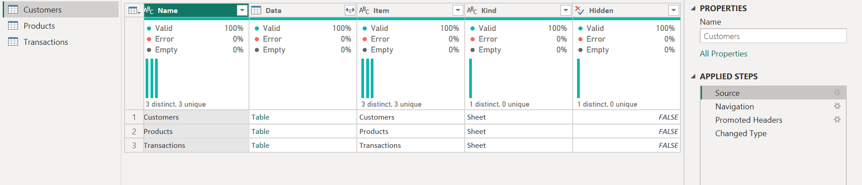
Transformasi data di Power Query
Hasil
4 langkah, tanpa error dan tanpa nilai kosong.
Applied Steps pada tiap tabel
Source: membuka berkas Excel. Navigation: memilih sheet. Promoted Headers: baris pertama menjadi nama kolom. Changed Type: ID menjadi teks, tanggal menjadi date atau datetime, Quantity bilangan bulat, harga dan nilai desimal. Profil kualitas: Valid 100%, Error 0%, Empty 0%.
Notes:
Tunjukkan Applied Steps: Source, Navigation, Promoted Headers, Changed Type.

Slide 9
Pemeriksaan kualitas data
0
0
0
0
nilai kosong di ketiga tabel
ID ganda
kunci transaksi tanpa pasangan
selisih TotalValue dan Quantity x Price
Catatan
Nama produk tidak selalu sesuai kategorinya (contoh: TechPro T-Shirt masuk Clothing, BookWorld Rug masuk Home Decor) dan 34 nama produk muncul berulang dengan harga berbeda, sehingga analisis memakai ProductID. Hanya 4 transaksi jatuh di 2023 (30 Des), jadi analisis tren fokus ke 2024. Satu dari 200 pelanggan belum pernah bertransaksi.

Slide 10
Ringkasan kinerja 2024
689.996
1.000
199
2.537
690,00
total revenue
transaksi
pelanggan aktif
unit terjual
rata-rata nilai per transaksi
Makna angka
Rata-rata pelanggan aktif bertransaksi sekitar 5 kali dan menghasilkan sekitar 3.467 revenue. Nilai transaksi rata-rata 690 dengan 2,5 unit per transaksi. Dua puluh pelanggan teratas (10%) menyumbang 20% revenue, sehingga pendapatan tidak terlalu bergantung pada segelintir pelanggan.

Slide 11
Tren revenue bulanan 2024
71.366
puncak: Juli
38.224
terendah: November
205.407
kuartal terkuat: Q3
Notes:
Q1 165.664, Q2 170.818, Q3 205.407, Q4 144.337.

Slide 12
Revenue per kategori produk
Pembacaan
Books memimpin dengan 27,8% revenue (192.147), disusul Electronics 26,2%. Clothing 24,1% dan Home Decor 21,9%. Selisih tertinggi dan terendah sekitar 41 ribu.

Slide 13
Revenue per wilayah
Wilayah | Pelanggan | Revenue/pelanggan
South America | 59 | 3.718
Europe | 50 | 3.325
North America | 46 | 3.311
Asia | 44 | 3.456
South America menyumbang 31,8% revenue dan paling produktif per pelanggan. Tiga wilayah lain berkisar 22 - 24%.

Slide 14
10 nama produk dengan revenue tertinggi
Pembacaan
ActiveWear Smartwatch teratas dengan 39.097, karena nama itu dipakai 4 ProductID yang dijumlahkan. Electronics muncul 3 kali di 10 besar. Nama yang sama bisa mewakili beberapa produk.
Notes:
Grafik ini mengikuti bar chart di dashboard, yang mengelompokkan per ProductName. Produk tunggal terlaris berdasarkan ProductID adalah P029 TechPro Headphones (19.514).

Slide 15
Penggunaan DAX
Measure | Rumus DAX
Total Revenue | SUM(Transactions[TotalValue])
Total Transactions | DISTINCTCOUNT(Transactions[TransactionID])
Total Unique Customers | DISTINCTCOUNT(Transactions[CustomerID])
Avg Order Value | DIVIDE([Total Revenue], [Total Transactions])
Revenue per Customer | DIVIDE([Total Revenue], [Total Unique Customers])
Revenue Share % | DIVIDE([Total Revenue], CALCULATE([Total Revenue], ALL(Customers[Region])))
Measure dipakai pada kartu KPI, tabel ringkasan, dan grafik di dashboard.

Slide 16
Dashboard interaktif Power BI
1. Revenue Report
2. Customer Behavior
3. KPI Summary
Tabel ringkasan, line chart revenue per bulan, bar chart per produk, dan donut per kategori.
Peta pelanggan per wilayah, tabel Share of Total, serta grafik revenue per kategori. Slicer: Region, Price, tanggal, Quantity.
Empat kartu KPI dari measure DAX, slicer Region, dan tabel per wilayah dengan Revenue per Customer dan Revenue Share %.
Notes:
Demo langsung: pilih satu Region di slicer lalu tunjukkan semua kartu dan tabel ikut berubah.

Slide 17
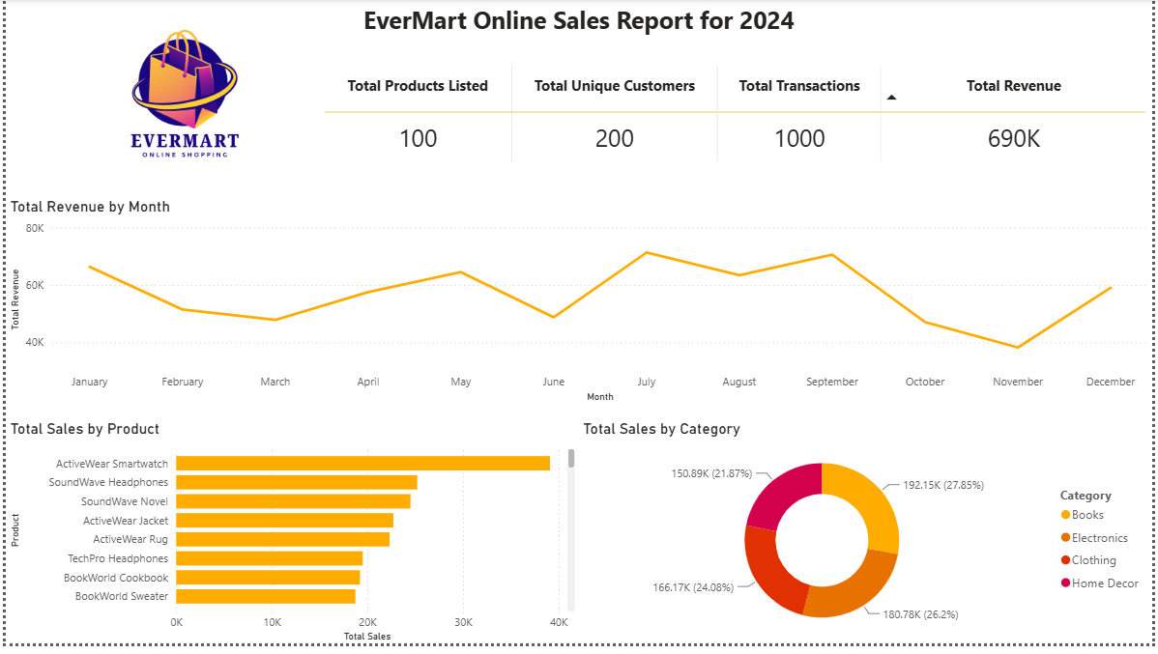
Halaman 1: Revenue Report
Isi halaman
Tabel ringkasan, tren revenue per bulan, penjualan per produk, dan per kategori.
Notes:
Screenshot dashboard Power BI. Tunjukkan interaksi langsung di Power BI saat presentasi.

Slide 18
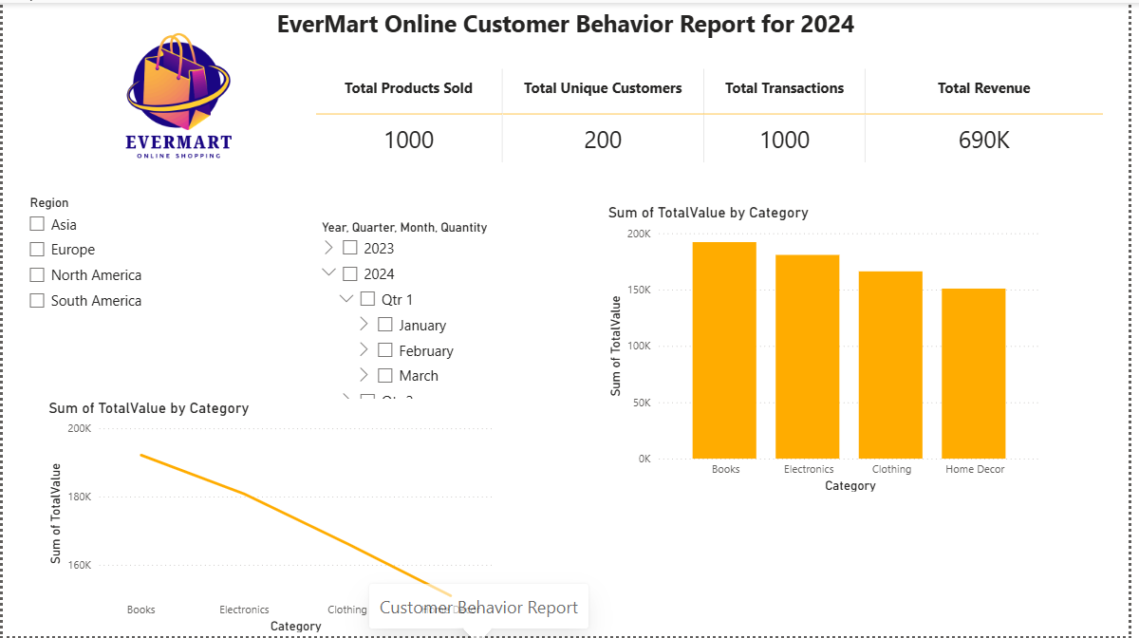
Halaman 2: Customer Behavior
Isi halaman
Slicer Region dan tanggal (tahun, kuartal, bulan), serta revenue per kategori.
Notes:
Screenshot dashboard Power BI. Tunjukkan interaksi langsung di Power BI saat presentasi.

Slide 19
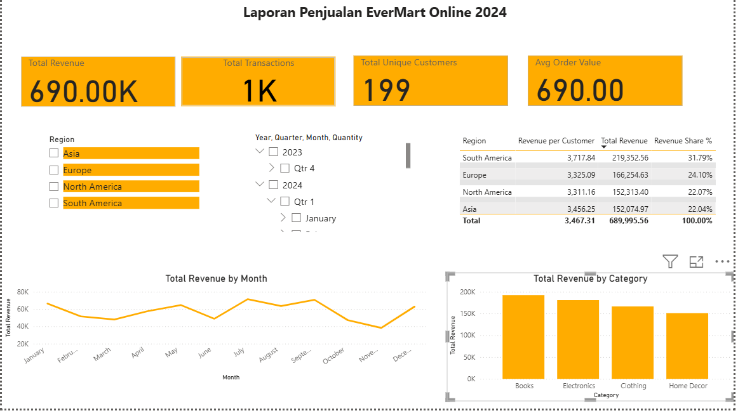
Halaman 3: KPI Summary
Isi halaman
4 kartu KPI, slicer, tabel per wilayah, dan dua grafik. Semua memakai measure DAX.
Notes:
Screenshot dashboard Power BI. Tunjukkan interaksi langsung di Power BI saat presentasi.

Slide 20
Contoh filter interaktif: South America
219.353
304
59
721,55
Total Revenue
Total Transactions
Total Unique Customers
Avg Order Value
Makna
Saat slicer Region dipilih South America, seluruh measure DAX dihitung ulang hanya untuk wilayah itu. Wilayah ini menyumbang 31,8% revenue dengan 59 pelanggan aktif dan nilai rata-rata per transaksi 721,55, lebih tinggi dari rata-rata keseluruhan 690,00.
Notes:
Tunjukkan langsung di Power BI: klik South America di slicer, lalu klik lagi untuk membatalkan.

Slide 21
Interpretasi hasil
Penjualan 2024
Kategori dan produk
Wilayah dan pelanggan
Total revenue 689.996 dari 1.000 transaksi. Puncak di Juli dan September, dasar di November, lalu pulih di Desember.
Books dan Electronics menyumbang 54% revenue. Home Decor paling rendah. Produk teratas didominasi Electronics.
South America unggul dalam revenue dan jumlah pelanggan. Pendapatan menyebar: 20 pelanggan teratas hanya 20%.

Slide 22
Rekomendasi keputusan
Prioritaskan South America
Dorong Books dan Electronics
Alokasikan anggaran promosi dan stok lebih besar ke wilayah dengan 31,8% revenue dan revenue per pelanggan tertinggi.
Jaga stok produk terlaris seperti P029, P048, P039. Beri bundling atau diskon untuk Home Decor yang tertinggal.
Antisipasi musim sepi
Bangun loyalitas pelanggan
Siapkan promo untuk Oktober dan November saat revenue turun, dan perkuat kampanye menjelang Juli dan September.
Beri program loyalitas bagi pelanggan teratas dan aktifkan satu pelanggan yang belum pernah membeli. Rapikan nama produk agar sesuai kategori.
Terima kasih

